Slide 1
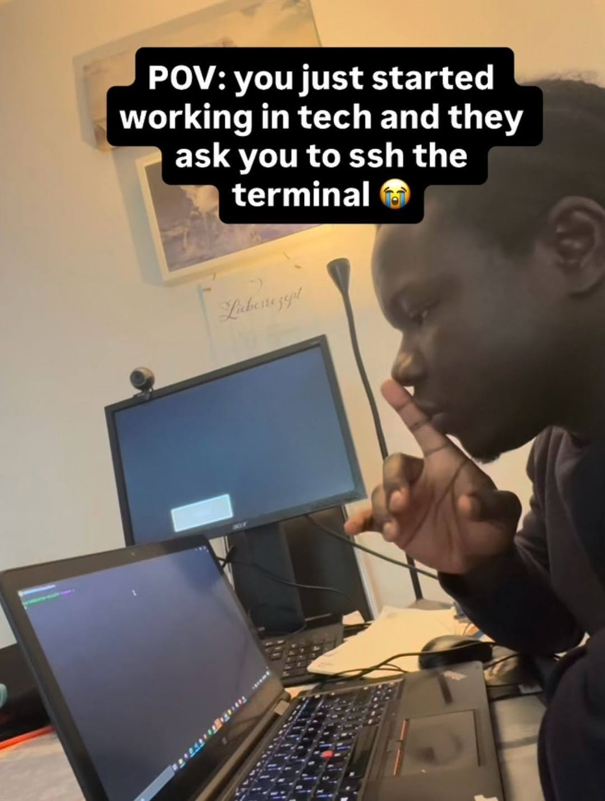

1. labos secure shell (SSH)

Slide 2
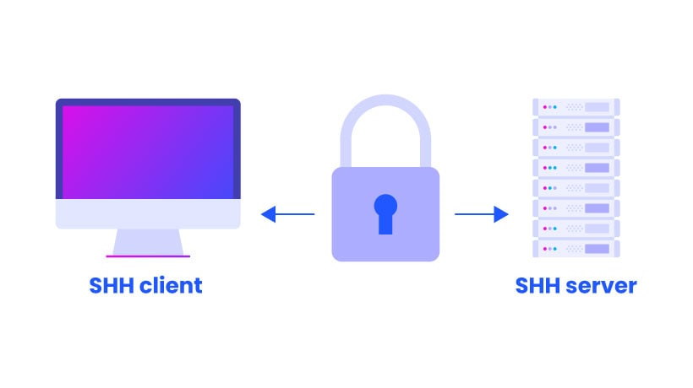

Slide 3
Kako koristiti
ssh username@host
username -> korisnik/user koji se nalazi na računalu/serveru
host -> npr. IP adresa računala/servera
ssh korisnik@192.168.1.12

Slide 4
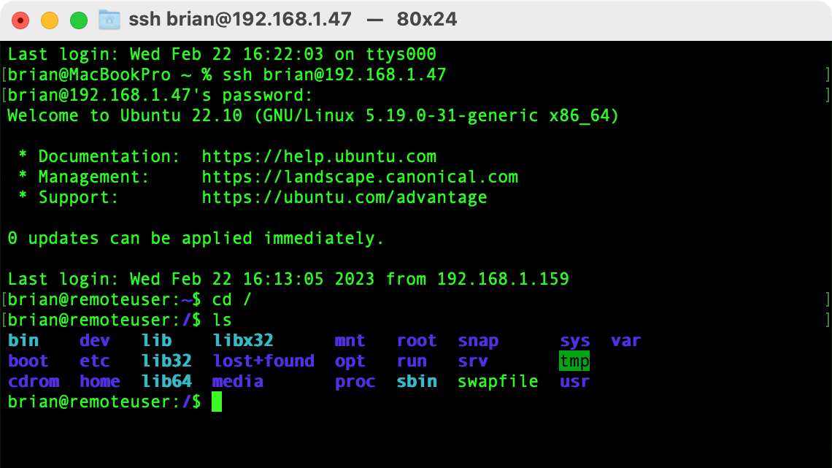

Slide 5
